Slide 1
本科数据科学与大数据技术 · 综合实训
社区慢性病大数据
分析系统
从 10 万患者到八模块洞察 · MySQL / Spark SQL / Spring Boot / Vue 3
答辩人：____________
100,000
指导教师：____________
专业：数据科学与大数据技术
名虚构患者 · 2,065,156 条记录
Notes:
各位老师好，我是……，我的实训题目是社区慢性病大数据分析系统。项目从零搭建，完成了 10 万名虚构患者、七张业务表、八个 Spark 分析模块，以及 Spring Boot 和 Vue3 的前后端联调。

Slide 2
BACKGROUND
02
项目背景：社区慢病管理需要“看得见”的数据
现实问题
项目目标
· 患者、疾病、体检、用药、随访数据分散，难以形成完整画像
· 传统报表只能看总量，难以回答“谁高风险、为什么、趋势如何”
· 社区医生需要把有限的管理资源投入到最需要的人群
· 教学场景缺少可复现、可解释、可验收的完整大数据链路
用一套可运行的工程，把“数据生成—治理—分析—服务—可视化”串起来，并留下真实证据。
项目定位
本科实训 / 教学演示。健康评分与趋势预测是统计模型，不是临床诊断工具。
社区慢性病大数据分析系统 · 本科实训答辩
2026.10
Notes:
先说为什么做。社区慢病数据分散，传统报表不够用；我希望做一条能跑通、能解释、能验收的链路。这里也明确项目定位是教学实训，不是临床产品。

Slide 3
REQUIREMENTS
03
先核实需求，再动手：原文的硬指标
患者规模
业务表
分析模块
预测算法
100,000
7 张
8 个
线性回归
patient_info 患者人数，不是七表行数相加
患者 / 疾病 / 体检 / 生活习惯 / 就诊 / 用药 / 随访
清洗、画像、疾病、风险、就诊、用药、预测、评分
2018-2025 训练，2026-2029 预测，输出 R²
需求来源与核对
八模块（原文内嵌表格）
· 飞书原文已通过浏览器实际读取，提取 60 个内容块、23 个代码块
· 七表字段、八模块列表、10 万口径、评分权重均来自原文
· 原文 DDL 无外键，本项目补充 6 个外键与 CHECK 约束
· HDFS/Hive 已实机；Sqoop 1000 行 staging 已验证
M1 数据清洗 · M2 患者画像
M3 疾病分布 · M4 风险关联
M5 就诊行为 · M6 用药分析
M7 趋势预测 · M8 健康评分
社区慢性病大数据分析系统 · 本科实训答辩
2026.10
Notes:
需求不是拍脑袋。我通过浏览器读到了飞书原文，确认了 10 万是患者人数，八模块和评分权重也都有出处。原文没有外键，我补上了，但没有改字段含义。

Slide 4
ARCHITECTURE
04
总体架构：一条可验证的数据链路
数据源
业务库
数据交换
计算
服务
Python 生成器
100,000 患者
→
MySQL 8.0
7 张表 / 206 万行
→
Python ODS 导出
TSV / HDFS / WebHDFS
→
Spark 3.3.4
8 个分析模块
→
MySQL ADS
15 张结果表
· 分层：ODS 原始层 → DWD 清洗层 → ADS 服务层
· 数据质量：7 表 30+ 检查项，报告落库/落文件
· 可替换：local / HDFS / WebHDFS 三种同步目标
· 结果：MySQL ADS 支持分页、筛选、详情，前端不直接跑 Spark
展示层
Vue 3 管理台 + ECharts 大屏
14 个 REST 接口读取真实 ADS
Matplotlib 8 张静态图
社区慢性病大数据分析系统 · 本科实训答辩
2026.10
Notes:
架构分五层：生成、MySQL、ODS、Spark、ADS，再加前端。结果落 MySQL ADS，是为了让页面查询稳定，不用每次打开都启动 Spark。

Slide 5
STACK
05
技术选型：优先保证兼容与可复现
层 | 技术 | 版本 | 选型理由
数据生成 | Python | 3.13.9 | 随机数、CSV、pymysql，易读易改
业务库 | MySQL | 8.0.42 | 事务、外键、CHECK、窗口函数
大数据 | Spark SQL / PySpark | 3.3.4 | 与原文 3.3.x 对齐，支持 SQL/JDBC
数仓 | Hive | 3.1.3（已实机） | ODS/DWD/ADS 分层，课程要求
存储 | HDFS | 3.3.6（已实机） | 原始/结果分布式存储
后端 | Spring Boot + JdbcTemplate | 2.7.18 | REST、配置简单、Java 生态
前端 | Vue 3 + Vite + ECharts | 3.5 / 6.1 | 组件化、图表强、适合大屏
版本策略：先锁定组合，再逐个验证；Python 3.13 生成、Python 3.10 运行 PySpark，避免 3.13 不兼容。
社区慢性病大数据分析系统 · 本科实训答辩
2026.10
Notes:
技术选型的原则是兼容和可复现。Spark 3.3.4 与原文一致；后端用 Spring Boot 2.7.18；前端 Vue3。Python 3.13 不能直接跑 PySpark 3.3.4，所以我单独用 3.10。

Slide 6
DATABASE
06
七张业务表：一个患者，六条业务支线
1 : N
· 主键 + 外键 + UNIQUE + CHECK + 索引
· 6 个子表 ON DELETE RESTRICT，防止孤立记录
· lifestyle 一人一条，其余一对多
· 字段类型按原文，未改业务口径
disease_record
165,087
patient_info
100,000 患者
health_checkup
300,022
lifestyle
100,000（1:1）
visit_record
550,070
medication_record
549,587
社区慢性病大数据分析系统 · 本科实训答辩
2026.10
follow_up
300,390
Notes:
七张表以患者为主表。lifestyle 是一对一，其余是一对多。外键不是原文有的，是我为了保证数据完整性补的；删除患者会被 RESTRICT 拦住。

Slide 7
DATA QUALITY
07
2,065,156 条记录，质量检查 7/7 PASS
表 | 行数 | 检查结果
patient_info | 100,000 | PASS
disease_record | 165,087 | PASS
health_checkup | 300,022 | PASS
lifestyle | 100,000 | PASS
visit_record | 550,070 | PASS
medication_record | 549,587 | PASS
follow_up | 300,390 | PASS
检查维度
空值 · 重复 · 孤立外键 · 非法年龄/血压/血糖/BMI/心率
非法日期 · 金额勾稽 · 10 万口径 · 主外键存在性
关键结果
问题总数 0；关键问题 0；
患者 100,000；总行数 2,065,156。
生成 seed=20261020，可复现。
社区慢性病大数据分析系统 · 本科实训答辩
2026.10
Notes:
数据质量不是只看行数。我做了空值、重复、外键、日期、金额勾稽等 30 多项检查，结果是 0 问题、7 表 PASS。数据是固定 seed 生成的，可以复现。

Slide 8
PIPELINE
08
数据流转：从 MySQL 到 ADS 的真实运行
① MySQL
② HDFS ODS
③ Spark
④ ADS
⑤ API + UI
7 表 / 206 万行
LOAD DATA 100.9s
→
7 表 / 2,065,156 行
WebHDFS 实际同步
→
8 模块 / local[4]
读 HDFS，写 ADS
→
MySQL 15 表
HDFS 12 目录
→
14 接口 / 11 页面
真实联调
真实运行证据
HDFS / Hive 已实机验证
· Spark 作业退出码 0，8 模块全部 SUCCESS
· ads_health_score = 100,000；ads_trend = 188 行
· 14/14 API 通过；前端 Console 0 errors
· VM 192.168.20.135；HDFS 42.31 GB 可用
· Hive 3.1.3：7 张 ODS 表，行数与 MySQL 一致
· Spark 从 HDFS 读 ODS，12 张 ADS 写 HDFS + MySQL
Sqoop：1000 行 staging PASS
社区慢性病大数据分析系统 · 本科实训答辩
2026.10
Notes:
HDFS 和 Hive 这次已经实机跑通：HDFS 测试文件校验和一致，Hive 7 张 ODS 表行数与 MySQL 一致，Spark 从 HDFS 读取并写 12 张 ADS。Sqoop 1.4.7 也已在独立目录完成 1000 行 staging 导入，HDFS/Hive 都是 1000 行；七表全量没有扩展，不能把 staging 说成全量完成。

Slide 9
MODULES
09
八个模块：从“看清”到“预测”
模块 | 关键问题 | 主要输出
M1 数据清洗 | 数据能不能用？ | 去重/异常过滤/清洗报告
M2 患者画像 | 患者是谁？ | 性别/年龄/省份/交叉
M3 疾病分布 | 得了什么病？ | 类型/严重度/共病/年度
M4 风险因素 | 和什么有关？ | 吸烟/饮酒/BMI/运动/饮食
M5 就诊行为 | 怎么就医？ | 类型/费用/医保/科室/年度
M6 用药分析 | 用了什么药？ | TOP/类别/有效率/联合/疾病 TOP3
M7 趋势预测 | 未来怎么变？ | 年度/月度 + 线性回归 2026-2029
M8 健康评分 | 谁需要关注？ | 8 维加权 0-100 / 五级 / 高危
结果规模
画像 33
疾病 10
严重度 30
共病 3
风险 70
就诊 18
用药 108
趋势 188
评分 100,000
社区慢性病大数据分析系统 · 本科实训答辩
2026.10
Notes:
八个模块回答八个问题：能不能用、患者是谁、得了什么、和什么有关、怎么就医、用了什么药、未来怎么变、谁需要关注。每个模块都有明确的输出表。

Slide 10
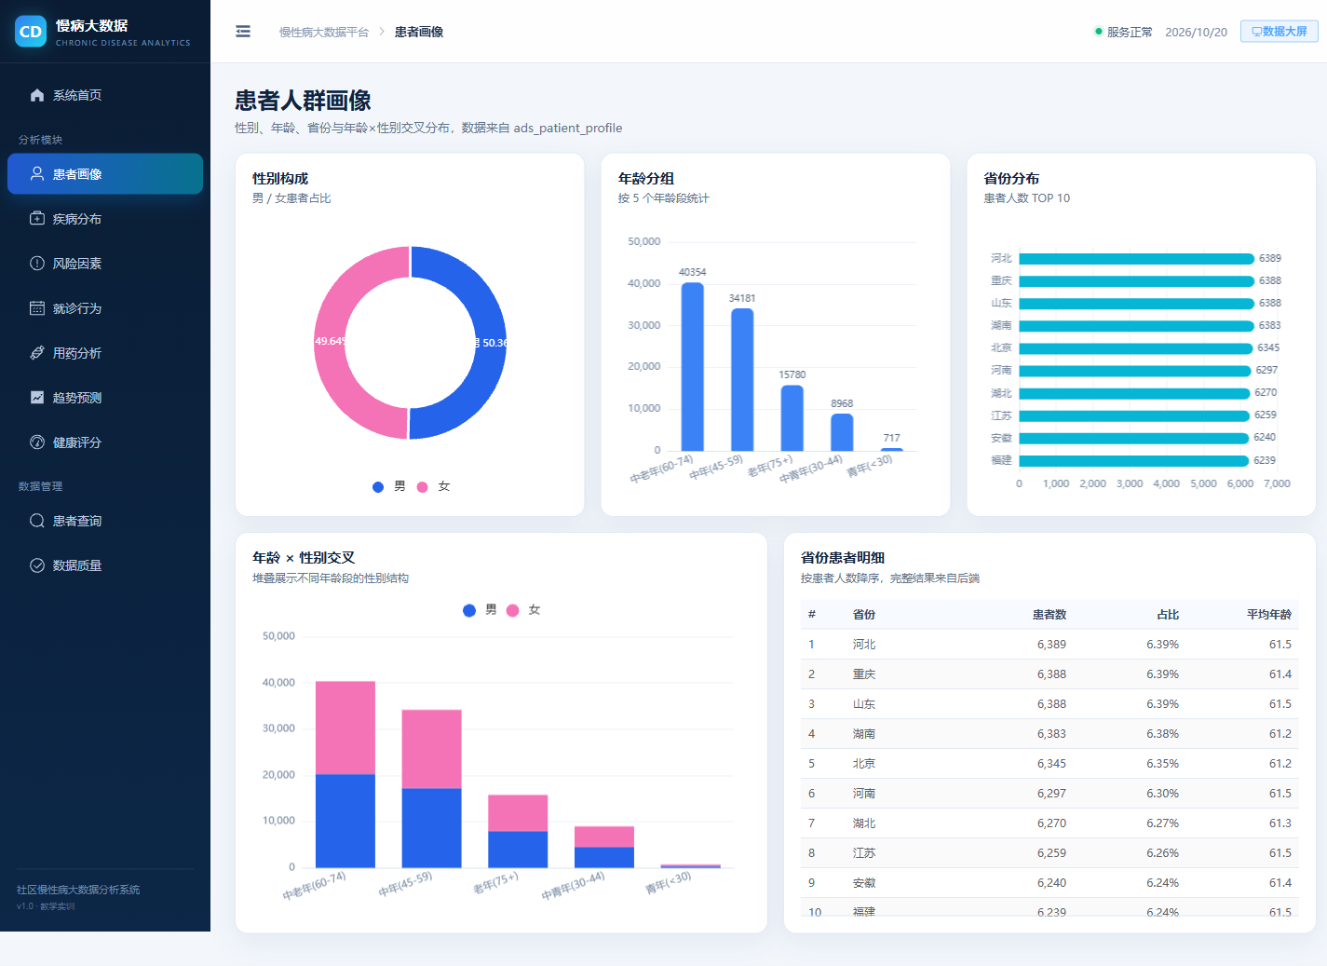
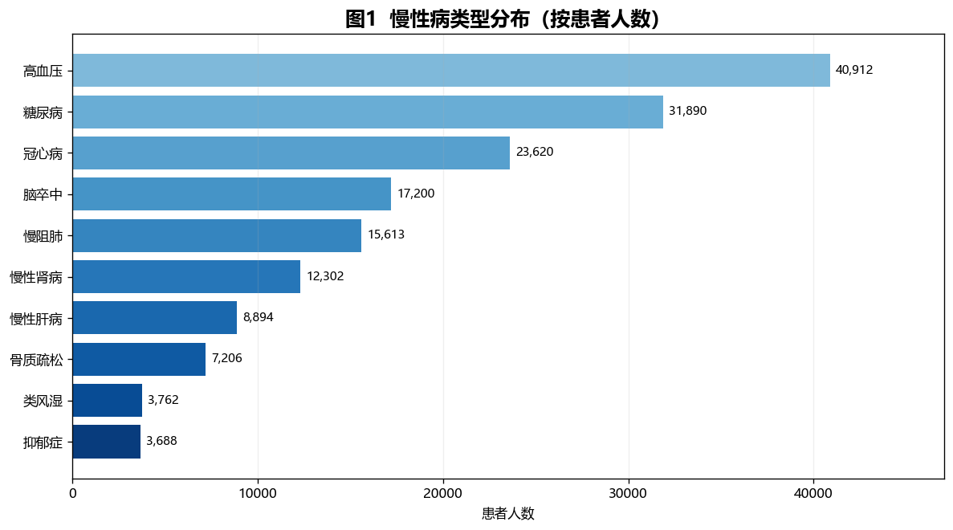
INSIGHT 01
10
患者画像与疾病分布：先看清人群
社区慢性病大数据分析系统 · 本科实训答辩
2026.10
Notes:
左边是患者画像：男女接近一半，中老年为主。右边是疾病分布：高血压 40,912 人，糖尿病 31,890 人，冠心病 23,620 人。

Slide 11
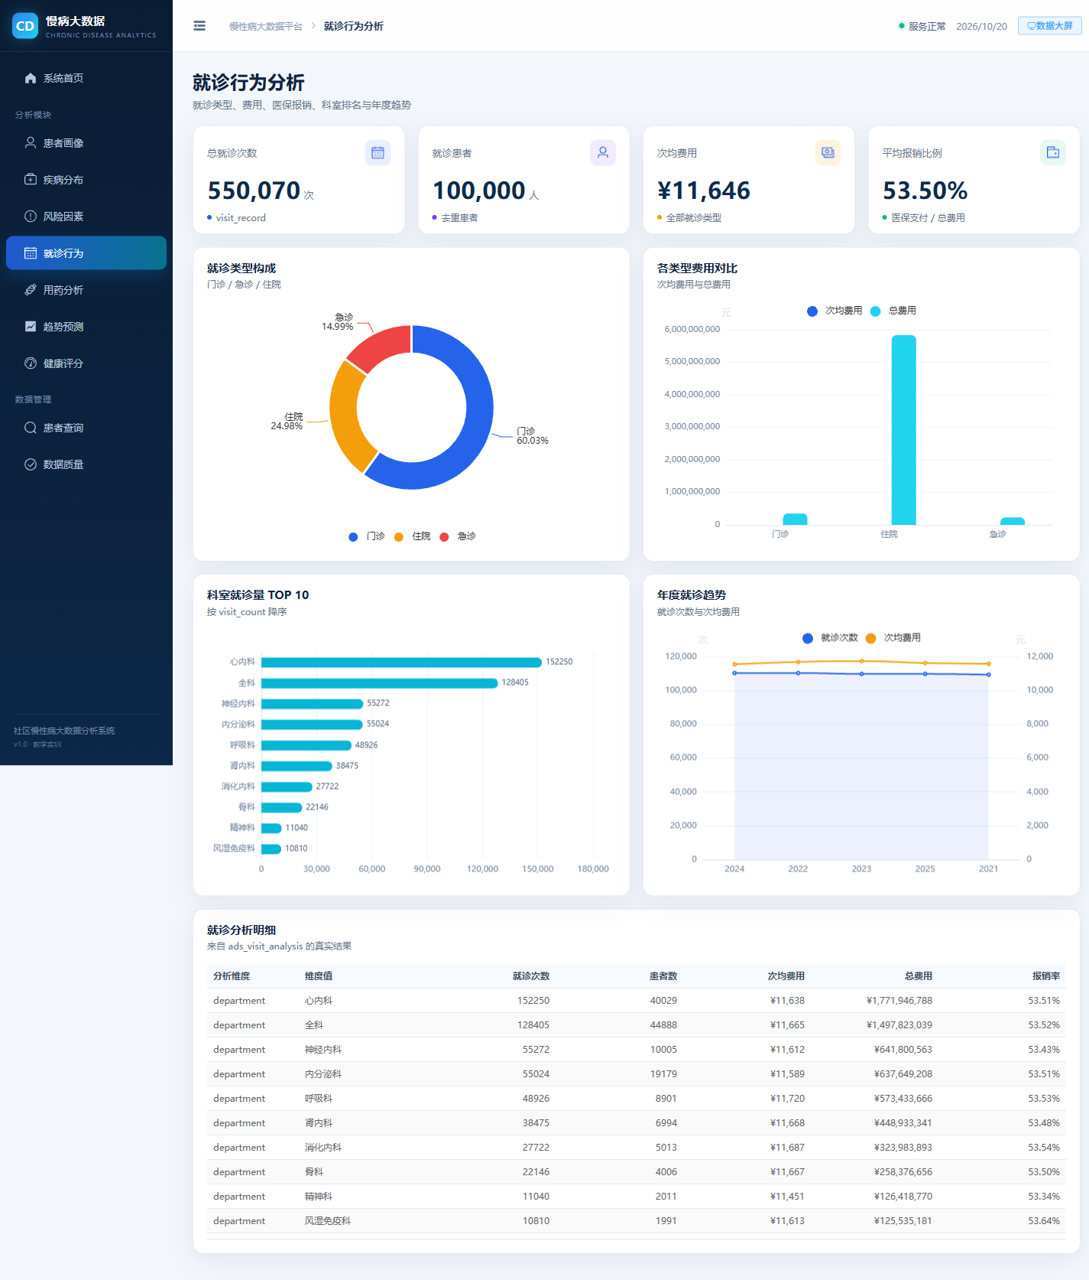
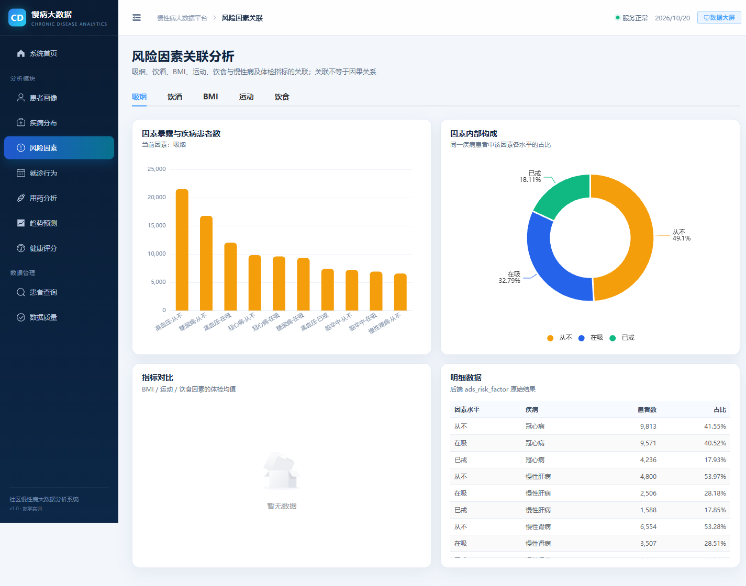
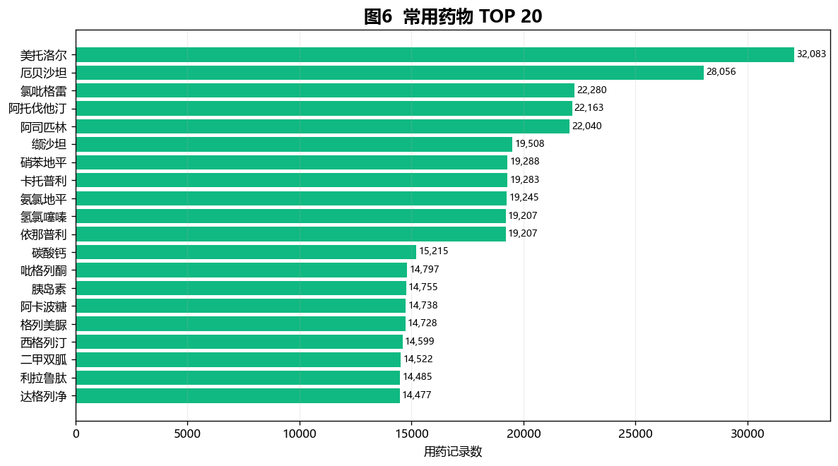
INSIGHT 02
11
风险、就诊、用药：把业务问题落到指标
社区慢性病大数据分析系统 · 本科实训答辩
2026.10
Notes:
风险因素做的是关联，不是因果。就诊看类型、费用、科室；用药看 TOP 药、类别、有效率。三张图都来自真实 ADS 表。

Slide 12
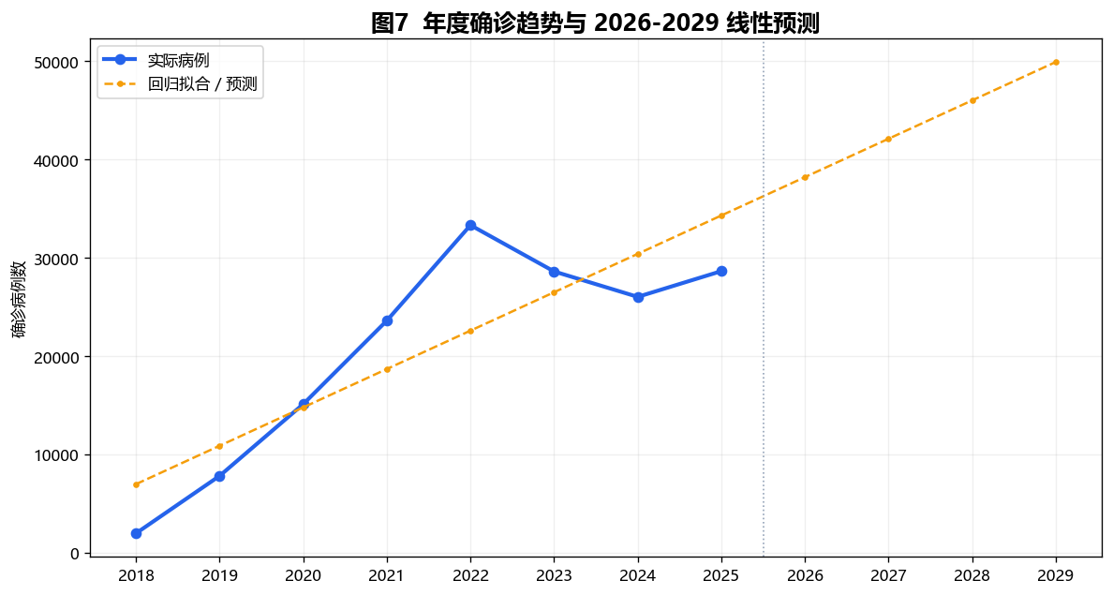
FORECAST
12
趋势预测：原文指定的一元线性回归
模型与结果
y = 3902.6548 × year − 7868580.7262
R² = 0.7361
训练 2018-2025，预测 2026-2029
预测值（例）
2026：38,197.8
2027：42,100.5
2028：46,003.1
2029：49,905.8
局限：仅 8 个年度点；R² 是拟合优度，不是临床准确率；数据为模拟数据。
社区慢性病大数据分析系统 · 本科实训答辩
2026.10
Notes:
预测严格按原文的一元线性回归，没有换成 ARIMA。斜率 3902.65，R² 0.7361，预测 2026 到 2029。要强调样本只有 8 个点，R² 不是准确率。

Slide 13
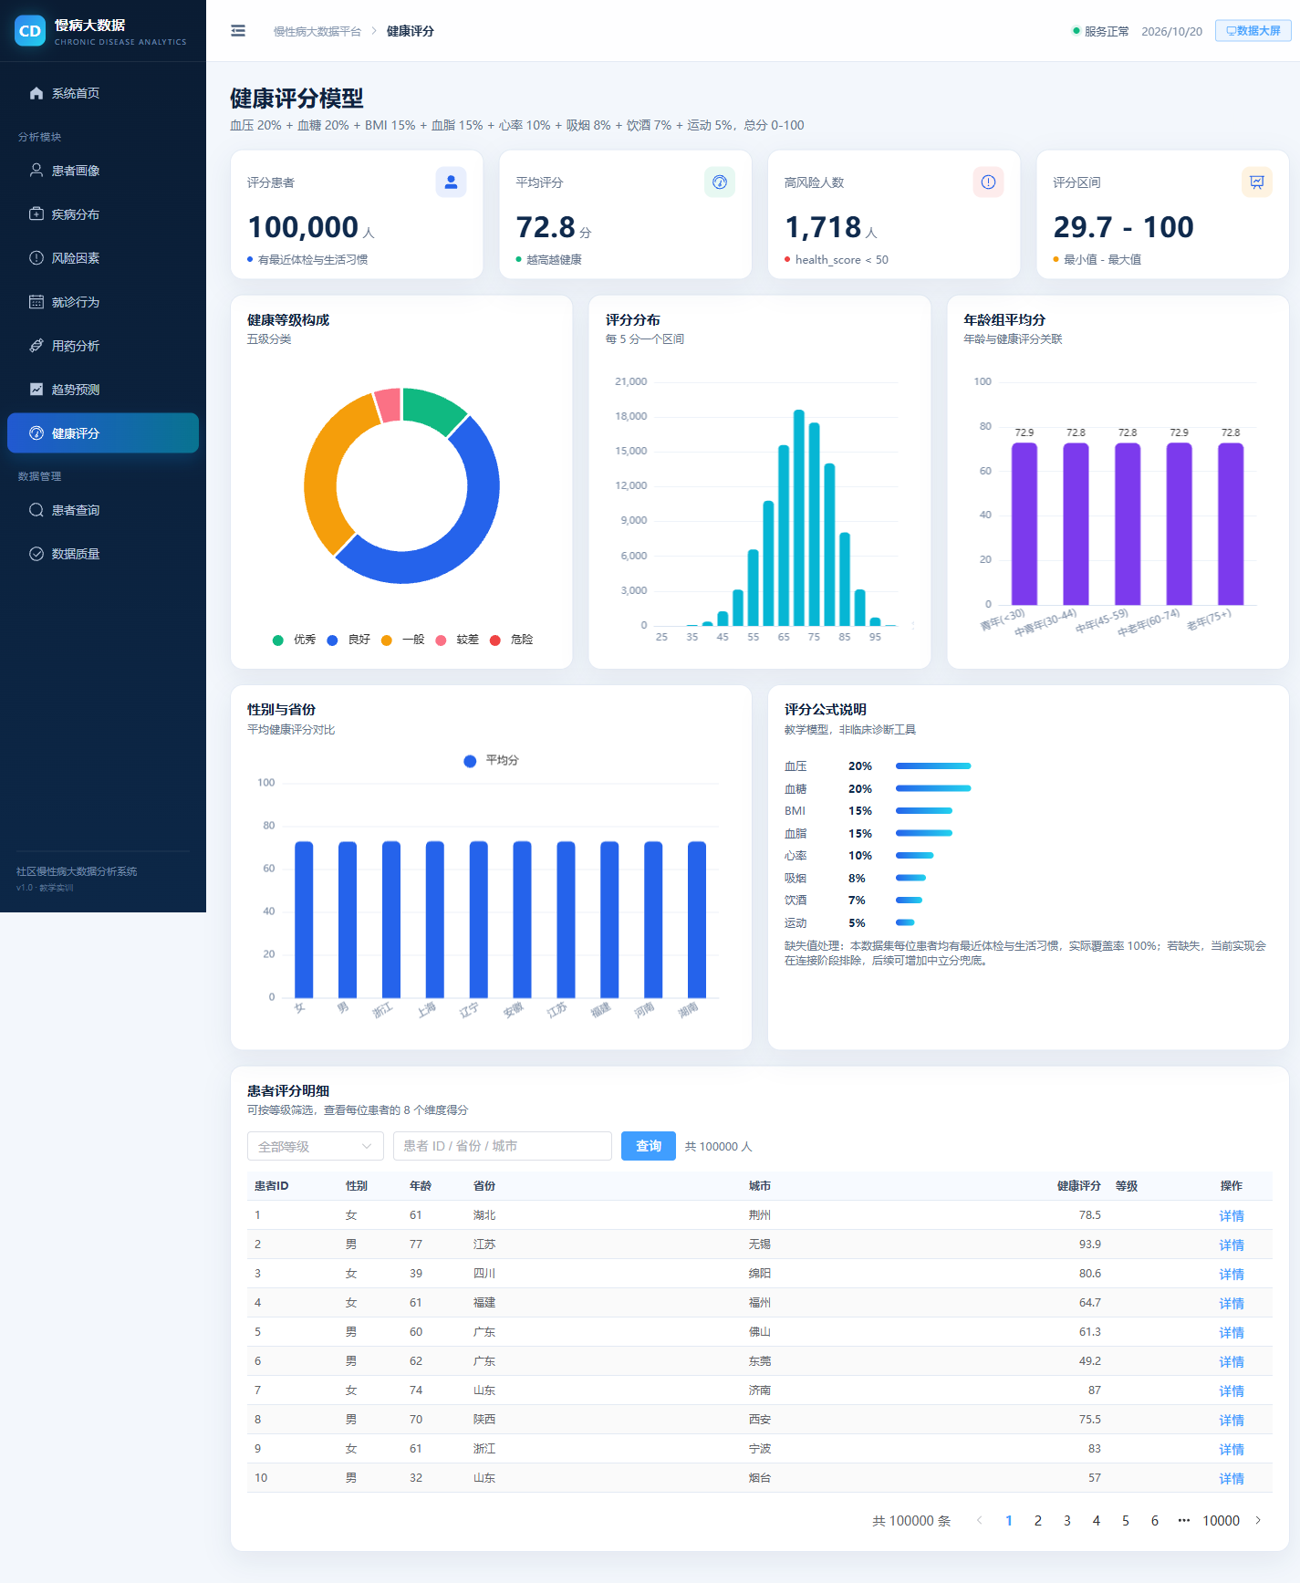
SCORE
13
健康评分：8 维加权，0-100 分
血压
20%
实测
血糖
20%
平均 72.8
高危 1,718
占比 1.72%
BMI
15%
血脂
15%
心率
10%
吸烟
8%
分级
饮酒
7%
优秀≥85
良好≥70
一般≥55
较差≥40
危险<40
运动
5%
社区慢性病大数据分析系统 · 本科实训答辩
2026.10
Notes:
评分权重完全按原文：血压和血糖各 20%，BMI 和血脂各 15%，心率 10%，吸烟 8%，饮酒 7%，运动 5%。平均 72.8，高危 1,718 人。

Slide 14
BACKEND
14
Spring Boot：14 个只读接口，真实读取 ADS
接口组 | 代表接口 | 用途
总览 | /api/dashboard/overview | 大屏 KPI
画像 | /api/patient-profile | 性别/年龄/省份
疾病 | /api/disease-distribution | 类型/严重度/共病
风险 | /api/risk-factors | 因素×疾病
就诊 | /api/visits | 类型/费用/科室
用药 | /api/medications | TOP/类别/有效率
趋势 | /api/trend | 历史+预测
评分 | /api/health-score/overview | 等级/分箱/高危
患者 | /api/patients/{id} | 七表完整档案
统一响应
{
code: 0,
message: "ok",
data: ...
}
验证结果
14 / 14 接口通过
JUnit 3 / 3 通过
HTTP 200，code=0
无硬编码业务数据
社区慢性病大数据分析系统 · 本科实训答辩
2026.10
Notes:
后端 14 个只读接口，统一 code/message/data。14 个 HTTP 冒烟全部通过，JUnit 3 个也通过。所有数据来自 MySQL ADS，没有硬编码。

Slide 15
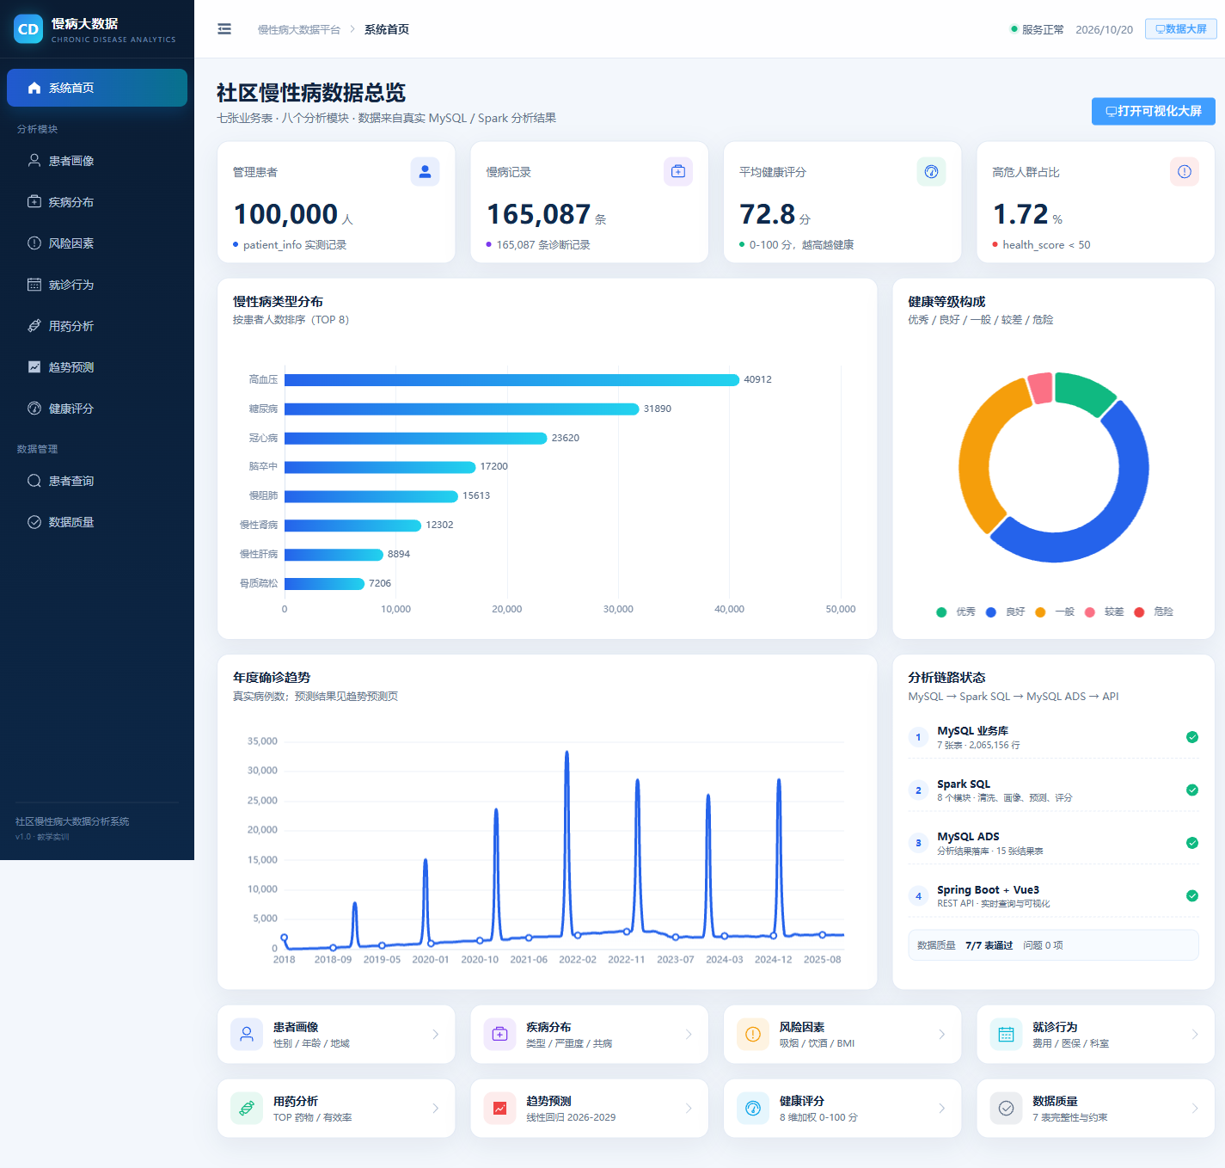
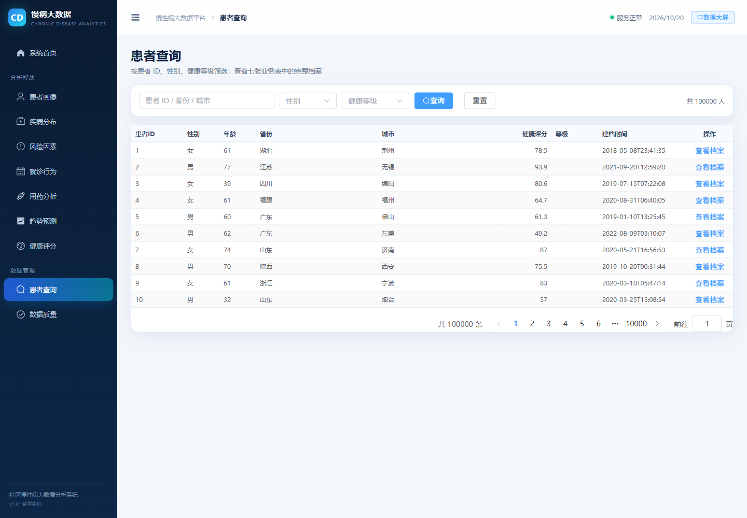
FRONTEND
15
Vue 3：管理台 + 数据大屏 + 查询详情
社区慢性病大数据分析系统 · 本科实训答辩
2026.10
Notes:
前端是 Vue3 + Vite + ECharts + Element Plus。左边首页，右边患者查询；还有大屏、画像、疾病、风险、就诊、用药、趋势、评分、质量页面。所有图表数据来自后端。

Slide 16
EVIDENCE
16
测试与证据：每个数字都能回查
Python 测试
后端测试
API 冒烟
页面截图
6 passed
3 passed
14 / 14
11 张
生成/外键/日期/质量/API
MockMvc 真实查库
HTTP 200 / code=0
Playwright 实际打开
运行证据文件
测试结论
reports/hdfs_hive_verification.json
reports/spark_run.json
reports/api_test_report.json
logs/hdfs_verification.log
logs/hive_counts.log
logs/spark_hdfs_run.log
核心链路通过；HDFS/Hive 已实机，七表、八模块、API、前端、图表均有真实结果。
Sqoop 1000 行 staging 已通过；七表全量未扩展。
社区慢性病大数据分析系统 · 本科实训答辩
2026.10
Notes:
证据不是口头说。Python 6 个测试、后端 3 个、API 14 个、11 张截图，还有 HDFS/Hive/Spark 日志。HDFS/Hive 已成功；Sqoop 只验证 1000 行 staging，没有说成七表全量完成。

Slide 17
SUMMARY
17
总结：一条真实链路，一个范围边界
已完成
待补 / 局限
· 10 万患者、七表、206 万条记录
· Spark 八模块 + MySQL 15 表 + HDFS 12 目录
· HDFS/Hive 实机：7 ODS + 12 ADS
· 14 个接口 + 11 个前端页面/大屏
· Sqoop 1000 行 staging 验证通过
· 8 张 Matplotlib 图 + 完整文档/答辩材料
· Sqoop 七表全量未执行（仅 1000 行 staging）
· 预测仅 8 个年度点，未做外部验证
· 健康评分是规则模型，非临床工具
· 无登录权限、无并发压测
下一步：扩到七表 Sqoop 全量 → 增加权限与增量同步 → 用真实脱敏数据做外部验证
社区慢性病大数据分析系统 · 本科实训答辩
2026.10
Notes:
总结：核心链路真实跑通，HDFS/Hive 也已实机，材料齐全。Sqoop 只验证了 1000 行 staging，预测和评分也不是临床模型，这些必须如实说。下一步优先扩到七表全量，再做权限和真实数据验证。

Slide 18
感谢各位老师
请批评指正
社区慢性病大数据分析系统 · 本科实训答辩
PPT 中的截图、指标、测试结果均来自本项目实际运行
Notes:
我的汇报到此结束，感谢各位老师，请批评指正。

